Slide 1
Информационно-справочная система
Выполнил: Дышлевский Игорь

Slide 2
Цель
Создать Telegram bot’а, который будет предоставлять данные о погоде, последние новости, считать финансы и просто общаться

Slide 3
Задачи
Изучить язык программирования Python
Изучить необходимые модули
Создать bot’а с помощью BotFather
Написать на Python необходимы для bot’а функционал

Slide 4
Плюсы
Мое решение использует параллельное управление, а не последовательное – когда пользователь хочет перейти к какой либо функции у него есть несколько путей, достижения цели
При общении с bot’ом, пользователь может не дописать слово или написать с ошибкой, но программа поймёт, что пользователь имел ввиду, с помощью расстояния Левенштейна (это алгоритм определения “похожести” текста)

Slide 5
Показать погоду 10 самых населённых городов России
Умения
Помочь при переохлаждении или обморожении
Вести несложную беседу с пользователем
Вести подсчёт денег (сколько осталось) и записывает всё в базу данных
Рассказать последние новости

Slide 6
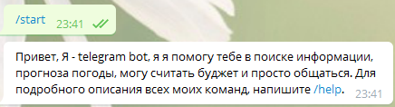
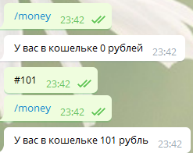
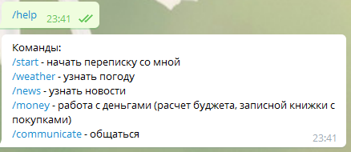
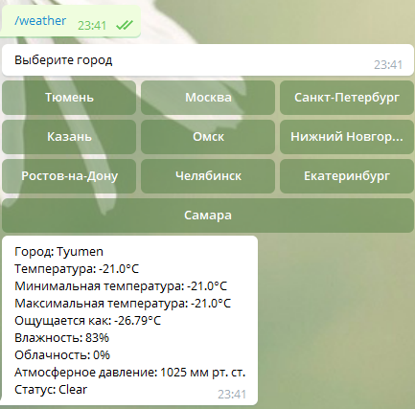
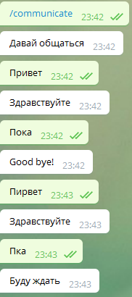
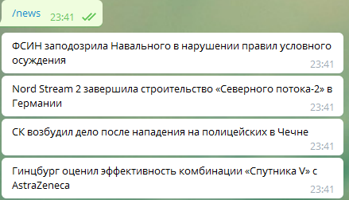
Скриншоты

Slide 7
Чему я научился
Работать с Python
Создавать bot’а с помощью BotFather
Работать с необходимыми модулями
Писать на Python необходимы для bot’а функционал

